Slide 1
Профпробы как средство профессионального самоопределения обучающихся
27.02.25
Исаева Оксана Маратовна
Методист Центра профориентационной работы МАУДО «ДПШ»

Slide 2
Мне нужно знать
Образовательные модули:
железнодорожный транспорт (ЧИПС УрГУПС)
основы медицинских знаний (ФГБОУ ВО ЮУГМУ Минздрава России)
основы юриспруденции (УФ ФГБОУВО «РГУП им. В.М. Лебедева»)
гостеприимство и туризм (МИДИС)
язык и коммуникация (МИДИС)
культура и искусство (ЧГИК)
музееведение (ЧГИК)
экономика, бизнес и предпринимательство (ФГБОУ ВО «ЧелГУ»)
физика (ФГБОУ ВО «ЧелГУ»)

Slide 3
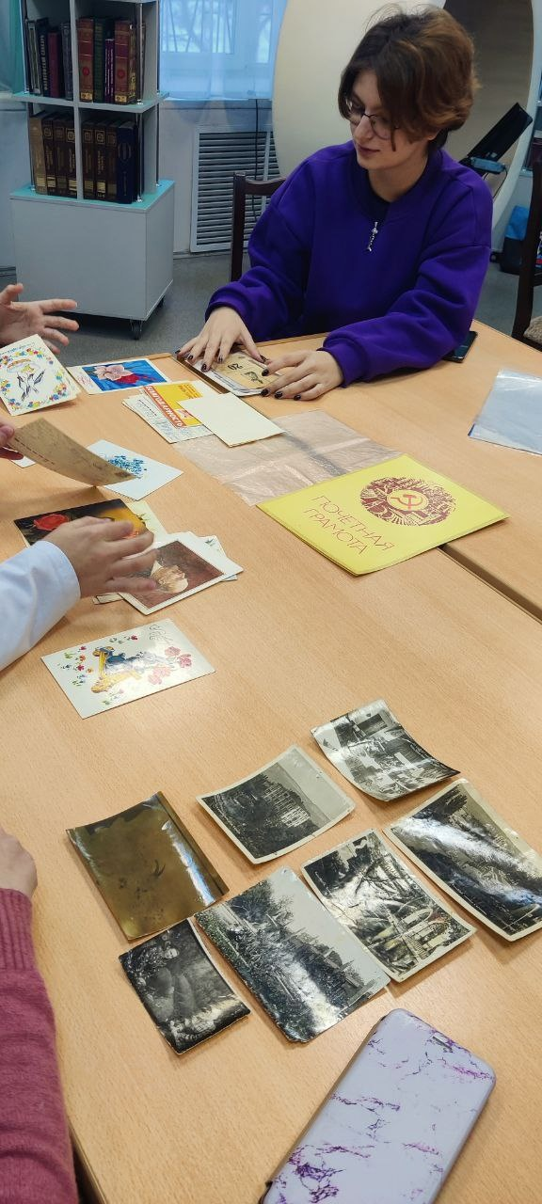
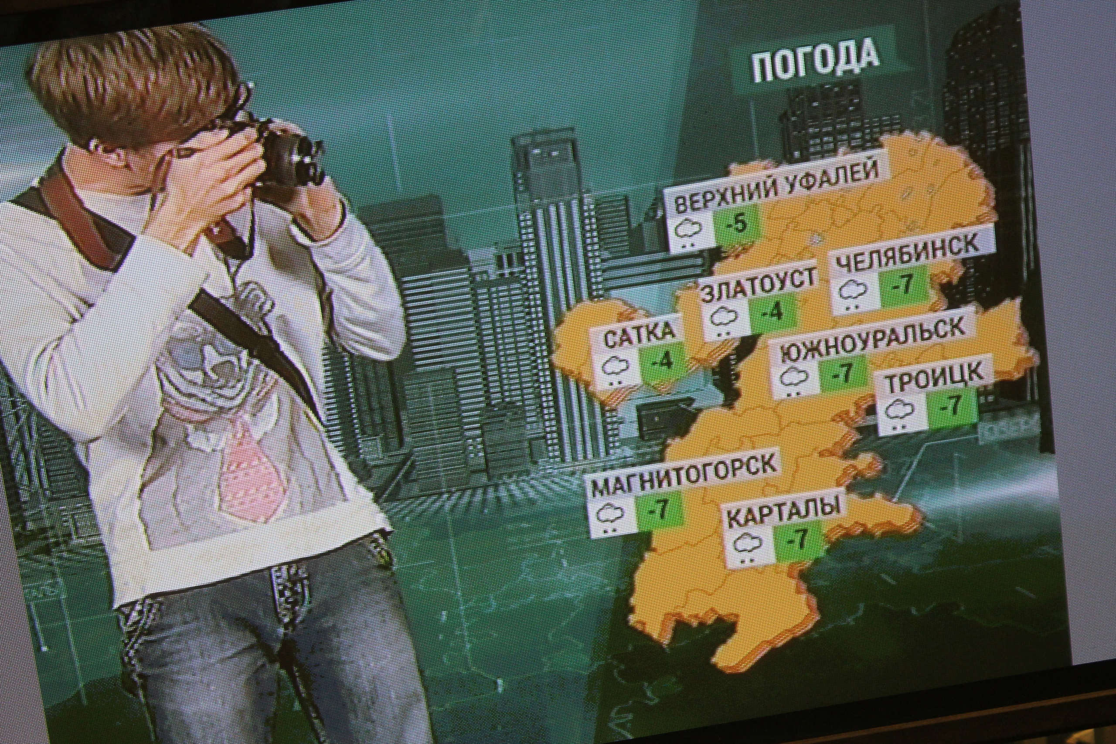
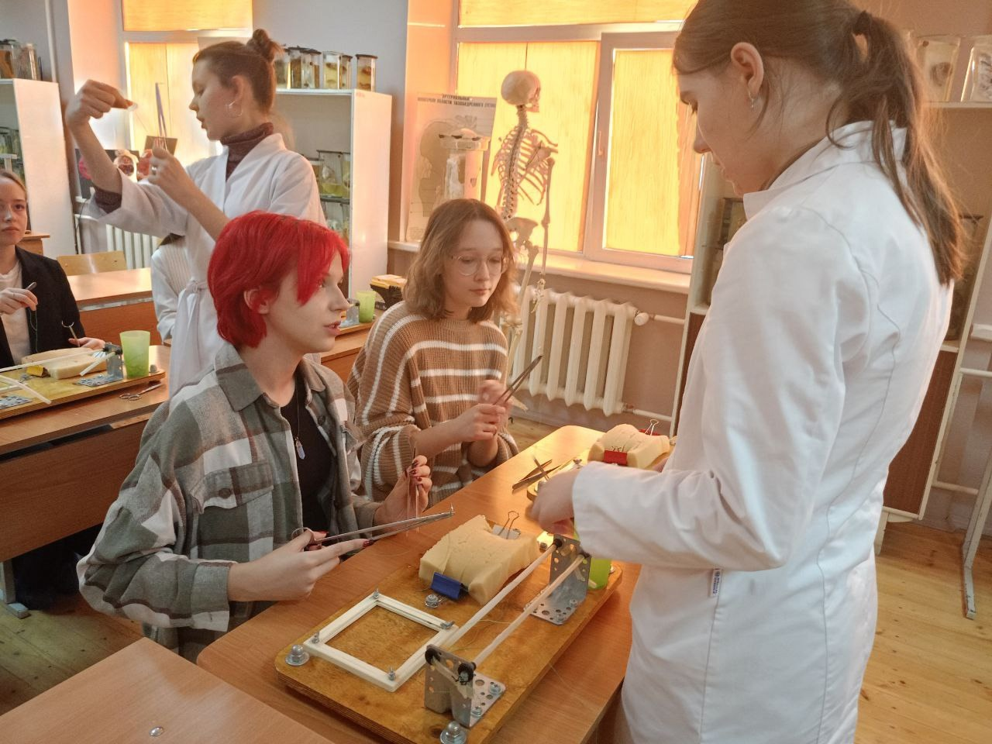
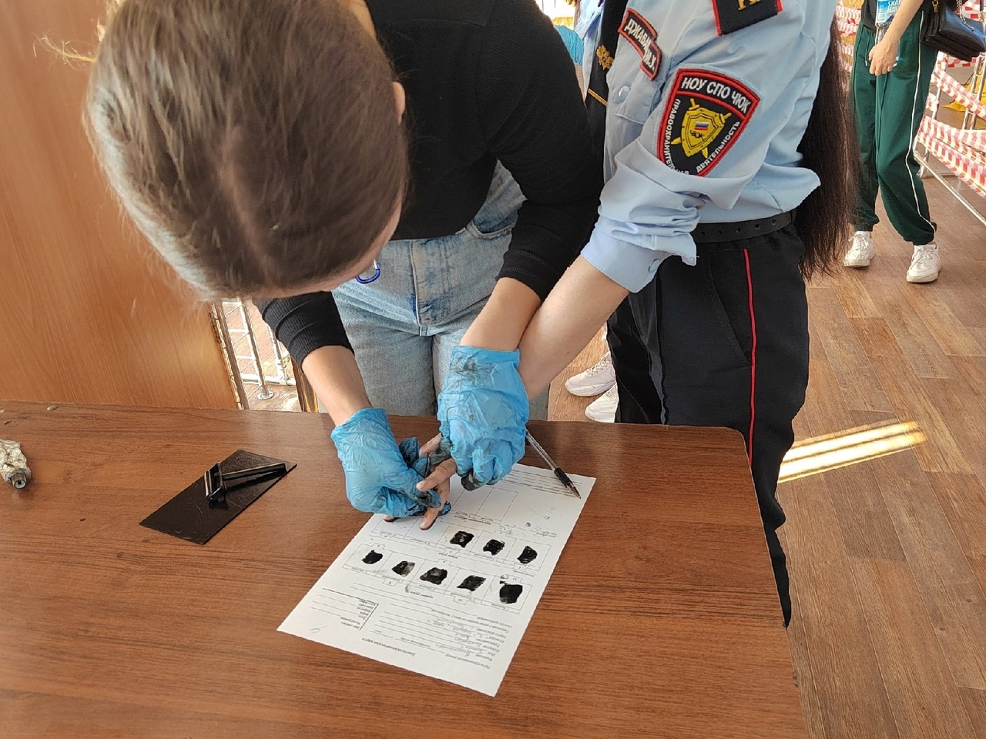
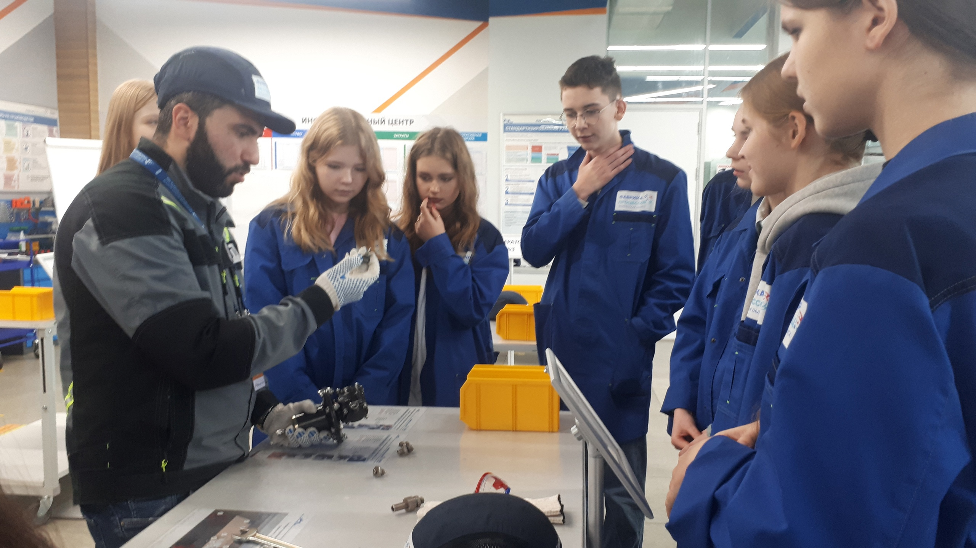

Slide 4

Муниципальный конкурс профессиональных проб «Я выбираю»

Slide 5
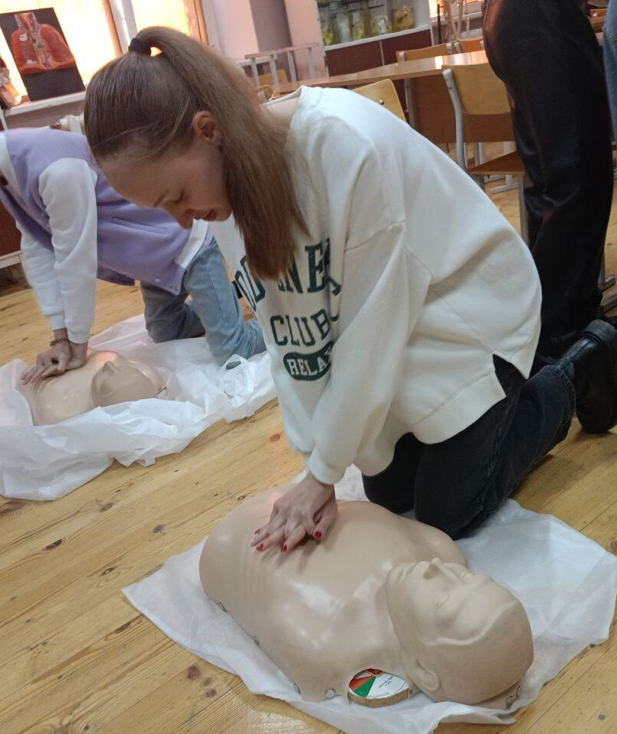
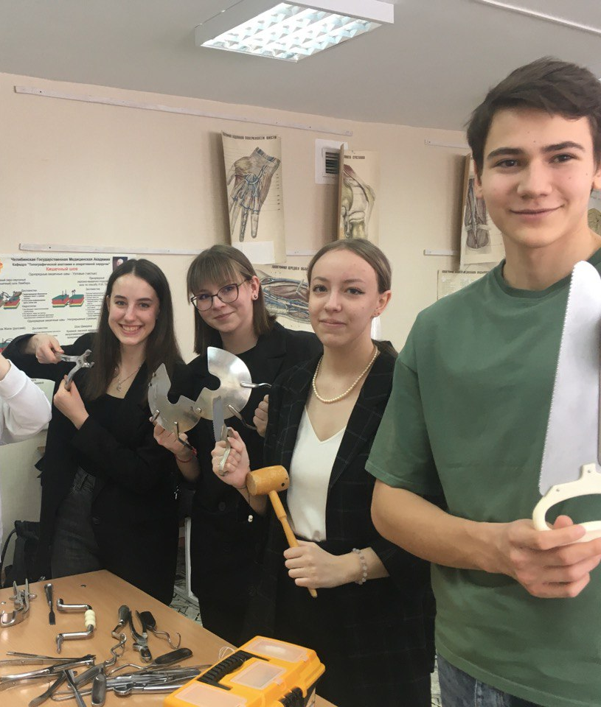
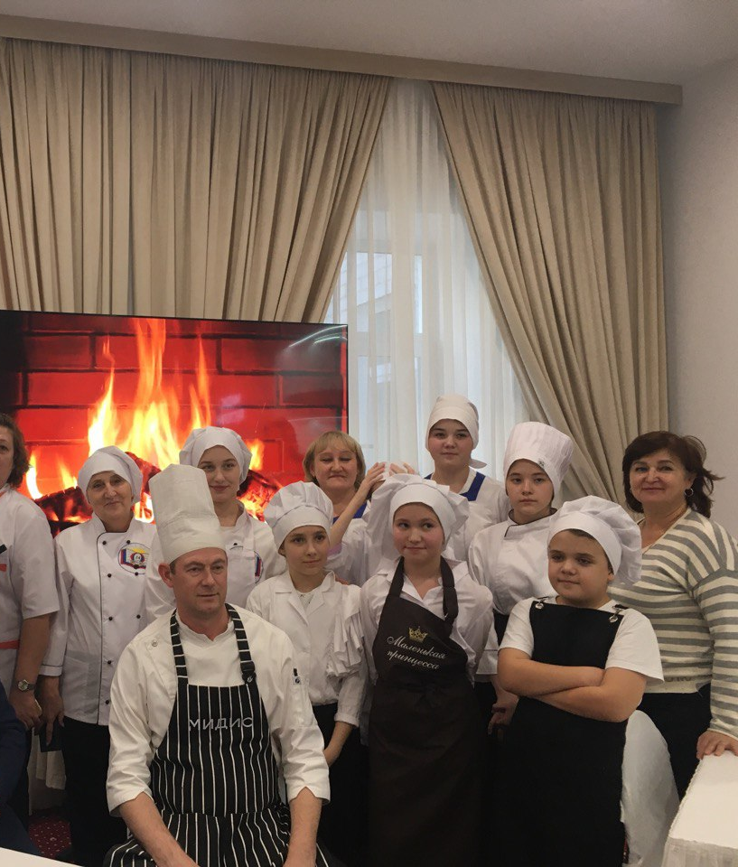
Более 30 компетенций по шести направлениям профессиональных знаний

Slide 6

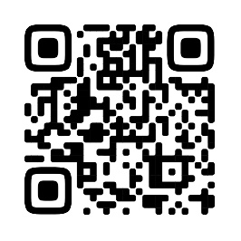
Профориентационная смена Пробудущее

Slide 7
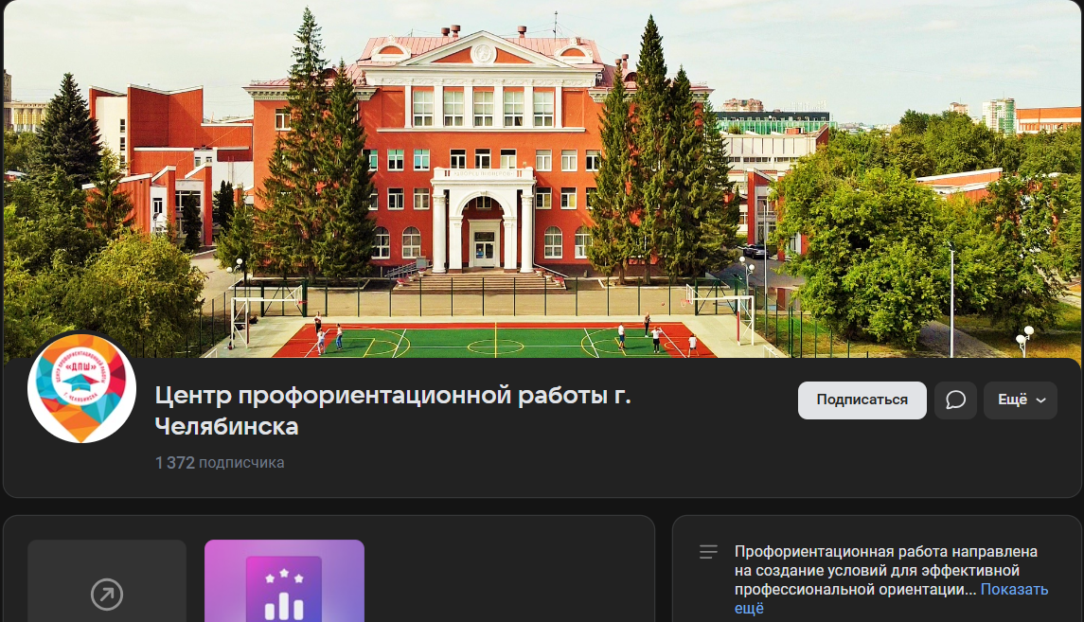
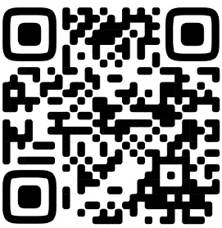
Наша vk-группа
+7(3512) 20-08-94 доб. (209)
dp74profi@mail.ru

